Slide 1
National Nutrition Month® 2026
Notes:
您好，我的名字是________,而我是一位__________ (註冊營養師, 註冊營養技師, 實習生, 等等).
我也是世界上最大的食品和營養專業組織 -- 營養與飲食學會的成員。
該學會的成員在塑造公眾的食物選擇方面發揮著關鍵作用，並致力於改善國家人民的健康。
作為食品和營養專家，註冊營養師（RDNs）所擔任的角色對他們的病人、客戶和社區的健康有著積極影響。註冊營養師在各種場合中提供預防性和醫療營養治療服務，是人們所信賴的專業知識來源。
註冊營養技師也受僱於醫院、公共衛生診所、療養院等社區機構，並利用他們的營養知識幫助人們積極改變生活方式。

Slide 2

探索營養之力
Notes:
每年3月，我們都會慶祝 “全國營養月®”，這是一項由學會主辦的年度營養教育和宣傳活動。這活動邀請大家學習如何做出明智的食物選擇，並養成良好的飲食和體育活動習慣。
全國營養月®始於1973年，當時是全國營養週，並於 1980 年成為為期一個月的紀念活動，以回應人們對營養的日益關注。
2026 年全國營養月® 的主題是 探索營養之力，強調營養在促進個人與社區蓬勃發展方面所蘊含的強大能量。

Slide 3
目標
找出至少兩種您可以探索營養之力的方式。
解釋哪些食物構成了健康的飲食模式。
描述您可以透過健康習慣來讓自己感覺良好的方式。
Notes:
在今天的演講結束時，您將能夠：
找出至少兩種您可以探索營養之力的方式。
解釋哪些食物構成了健康的飲食模式。
描述您可以透過健康習慣來讓自己感覺良好的方式。

Slide 4
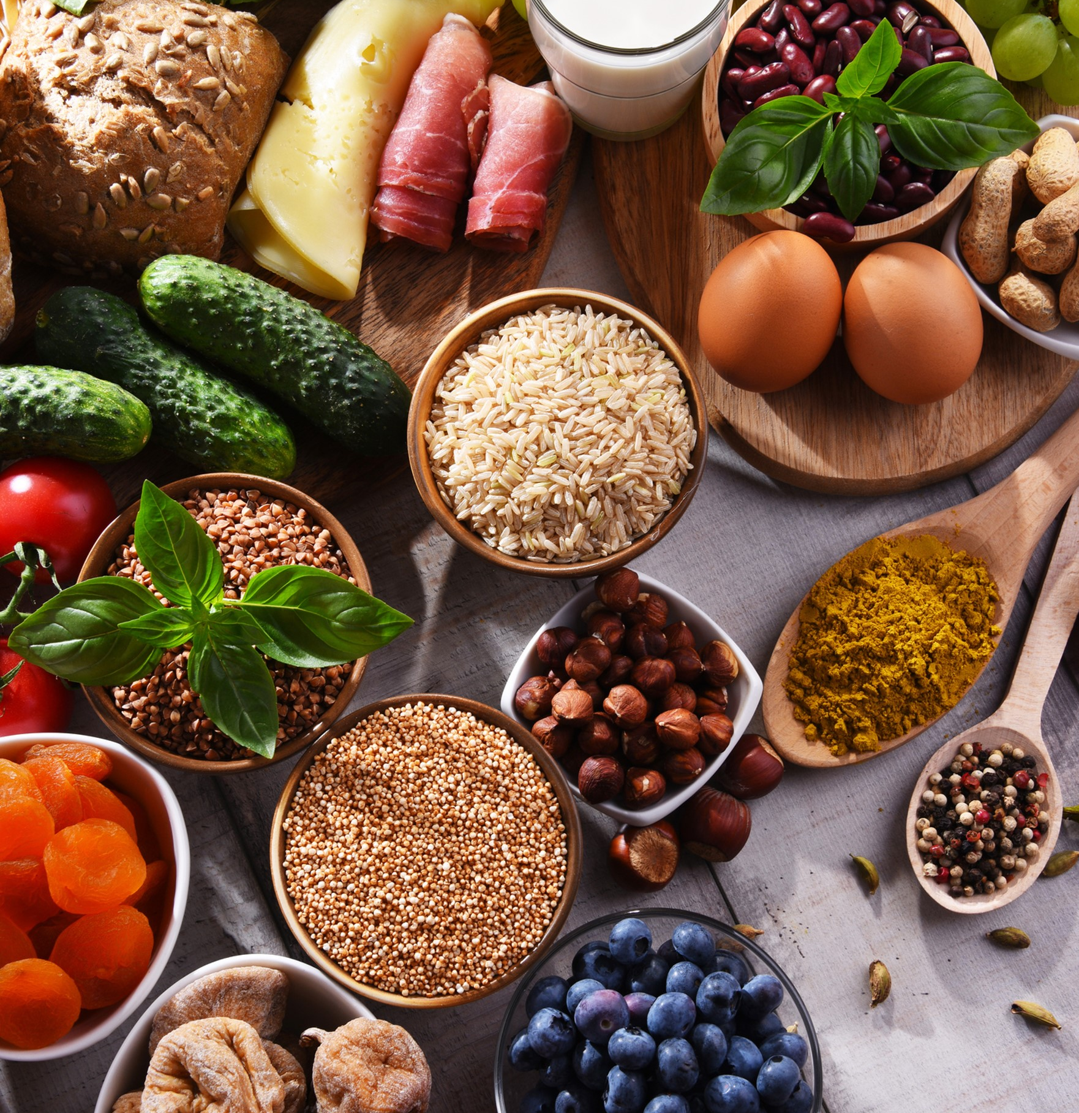
為您的一天注入能量
包括來自所有食物類別的健康食物。
交替選擇食物以攝取多元營養素。
避免追隨流行飲食法，因為它們提倡不必要的飲食限制。
Notes:
我們的飲食與飲料選擇擁有幫助我們茁壯成長的力量。為使您每週攝取的食物與飲料發揮最大效益，請參考以下建議：
包括來自所有食物類別的健康食物。
交替選擇食物以攝取多元營養素。在每個食物類別中納入多種食物，有助於獲取所需營養素。
避免追隨流行飲食法，因為它們提倡不必要的飲食限制。這類飲食法宣稱能快速輕鬆解決常見問題，例如減重，卻無法培養健康且可持續的習慣。此類飲食法更可能導致營養素缺乏。

Slide 5
健康飲食模式
包括:
蔬菜類
水果類
穀物類，特別是全穀物
高蛋白低脂食物
低脂或脫脂乳製品或營養強化的豆奶產品
限制:
添加糖
飽和脂肪
鈉
Notes:
事實上，有不少研究將健康的飲食模式關聯起來，其中包括水果、蔬菜、全穀物、高蛋白低脂食物以及乳製品或營養強化的豆奶產品，同時還需要限制飽和脂肪、鈉和添加糖的攝取，從而降低與飲食相關的慢性疾病的風險，例如心臟病、2 型糖尿病和某些類型的癌症。
如果您不確定何謂適合自己的健康飲食模式，有相關資源可供參考。
註冊營養師和註冊營養技師在幫助個人與社群了解飲食與健康之間的關聯，以及這些食物如何影響一生的健康方面，扮演著關鍵角色。

Slide 6
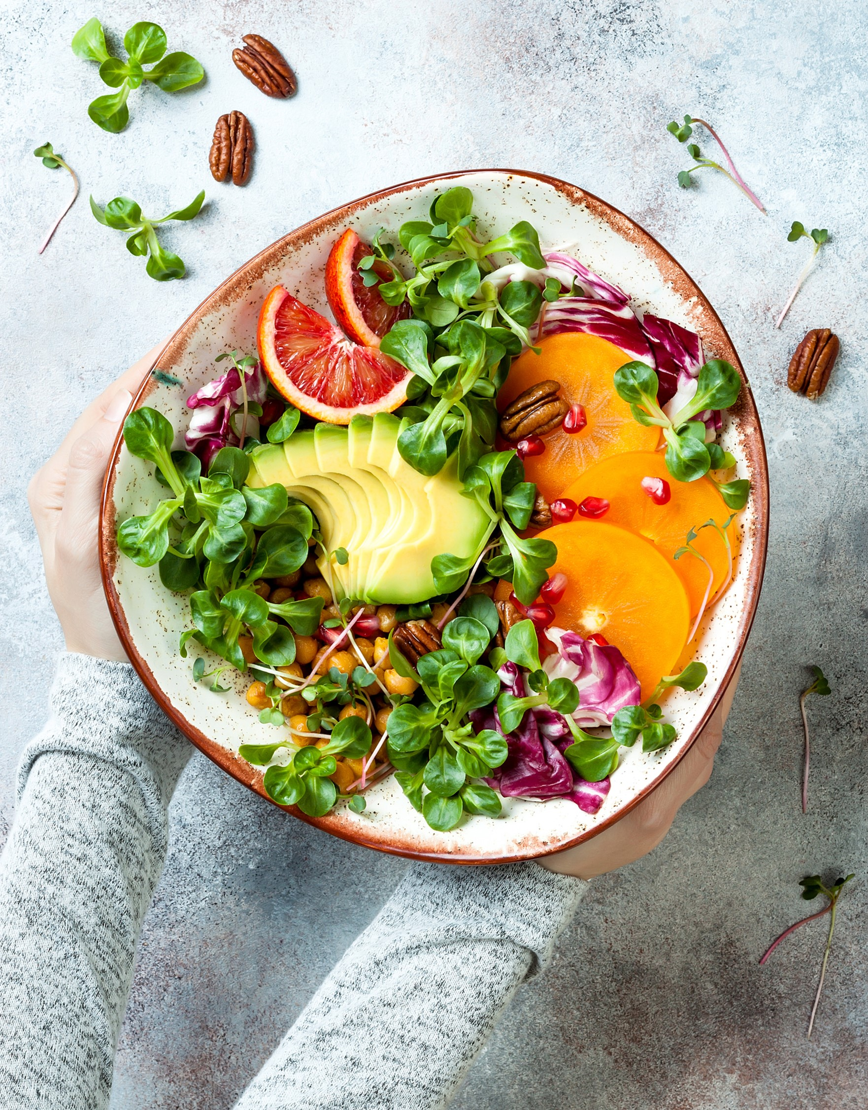
選擇多樣品類
Notes:
如前所述，交替選擇食物以攝取多種營養素同樣重要。
嘗試在一天與一週內選擇不同種類的食物。
舉例來說，在蔬菜方面可包含：
深綠色蔬菜，例如西蘭花、小白菜、羽衣甘藍和菠菜
紅色與橙色蔬菜，例如番茄、紅薯、紅甜椒或橙甜椒及胡蘿蔔
豆類、豌豆和扁豆——提供植物性蛋白質與膳食纖維
同時不必排斥澱粉類蔬菜如青豆或玉米，以及甜菜根和牛油果等其他蔬菜。只要包含在健康的飲食模式中，它們都能提供重要的營養素。

Slide 7

在有限預算下維持營養均衡
根據特價優惠來規劃購物清單。
學習運用您現有資源的烹飪與餐點準備技巧。
尋找社區資源
Notes:
在健康飲食方面，資源有限可能是一大障礙。但即使預算有限，您仍然可以採取一些方法來保持營養均衡。
製作購物清單並嚴格遵守，有助於只購買所需物品。另一個實用技巧是在規劃餐食時，留意商店的促銷活動。
許多食譜也可以修改從而使用成本較低的食材或材料。——例如在湯品或燉菜中以豆類取代部分或全部肉類，或用冷凍或罐頭蔬菜代替新鮮蔬菜。
學習運用現有工具的烹飪技巧同樣有益。許多食物無需特殊設備即可製作。掌握多種食材的處理方法，更能幫助您善用經濟實惠的食材。
如果您符合資格，也可能需要利用社區資源，例如 SNAP、WIC 以及當地食物銀行。
在預算有限的情況下，是否有什麼飲食建議？

Slide 8

尋找科學支持的營養建議
尋找正確且可靠的營養資訊來源。
與一個專門針對您的獨特需求的註冊營養師會面。
從註冊營養師獲得個人化的營養資訊，以達成您的健康目標.
Notes:
無論您是在瀏覽營養相關新聞，還是尋找營養豐富的飲食選擇，透過準確的營養資訊來源，都能讓您對自己的選擇更有信心。
透過註冊營養師 的專業指導，提升您對飲食選擇的信心。透過營養專家，您可以獲得量身打造的營養資訊，以達成健康目標。
註冊營養師提供預防性和醫療營養治療服務（也稱為 MNT），並專注於不同領域，例如糖尿病。
醫療營養治療服務 是一種個人化、以營養為基礎的治療計畫，內容包括「評估個人的健康狀況、病史及飲食習慣；識別任何飲食相關問題；並制定個人化、符合文化且由醫療專業監督的營養計畫，以治療或管理一種或多種健康狀況」。
註冊營養師擅長幫助人們採取健康的飲食模式，同時考慮其個人飲食和文化偏好。（您可能需要請您的醫生轉介至註冊營養師。）

Slide 9

查找您所在地區的註冊營養師，請訪問 eatright.org
Notes:
在您所在地區尋找專門符合您需求的營養專家，請瀏覽 Academy of Nutrition and Dietetics 網站
www.eatright.org.

Slide 10
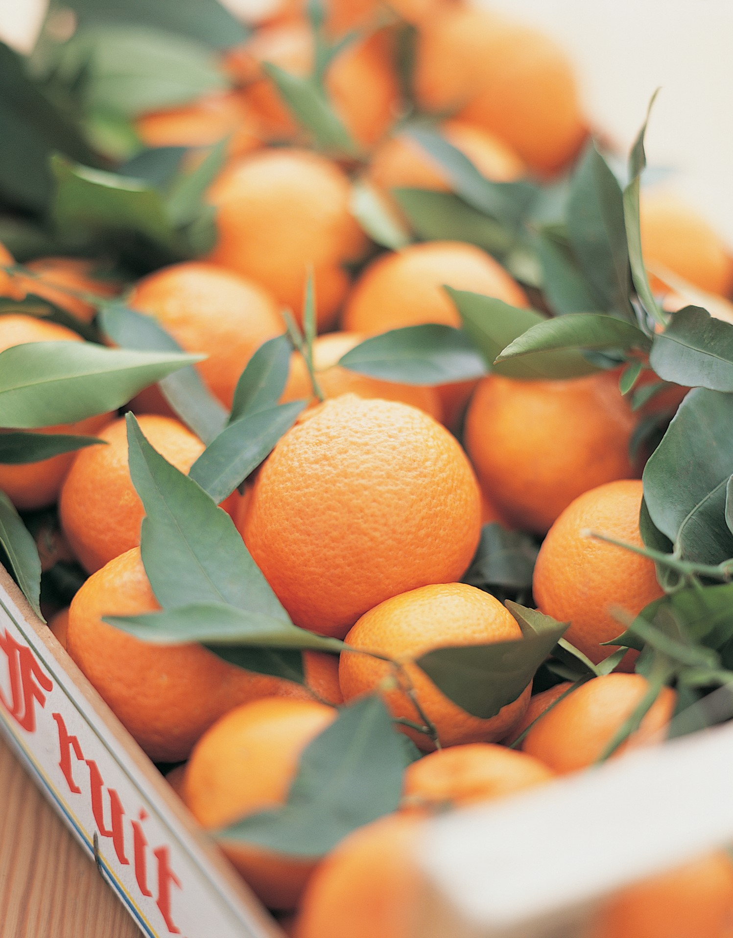

養成健康習慣，
感受美好生活
Notes:
當我們談論營養時，我們所攝取的食物和飲料通常會受到很多關注。然而，我們可以透過多種方式來培養健康的習慣

Slide 11
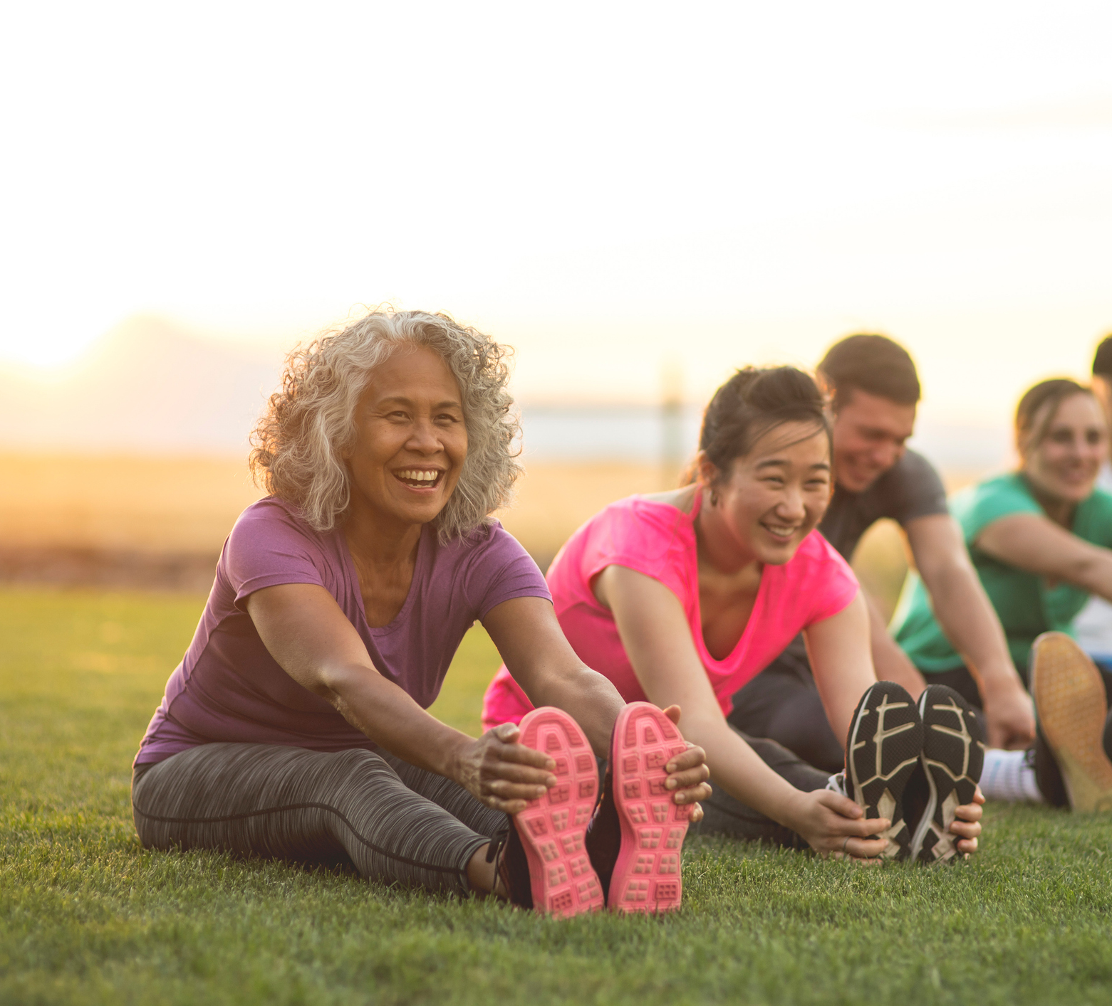
體能活動
Notes:
以適合自己的方式加入運動或體能活動。
無論您喜歡團體活動還是單獨進行的活動--都有許多方式可以保持運動，例如散步、騎自行車、健身課程或各類運動。
體能活動有助改善情緒與紓解壓力，研究亦證實它能降低罹患心臟病、高血壓等慢性疾病的風險。
建議兒童及青少年每日至少進行一小時體能活動。
對於成年人，建議每週進行150分鐘或更長時間的中等強度的體育活動。但任何種類和程度的運動都比完全不運動要好。
有關詳細資訊，請瀏覽“Move Your Way”網 站，網址為 health.gov/moveyourway.

Slide 12
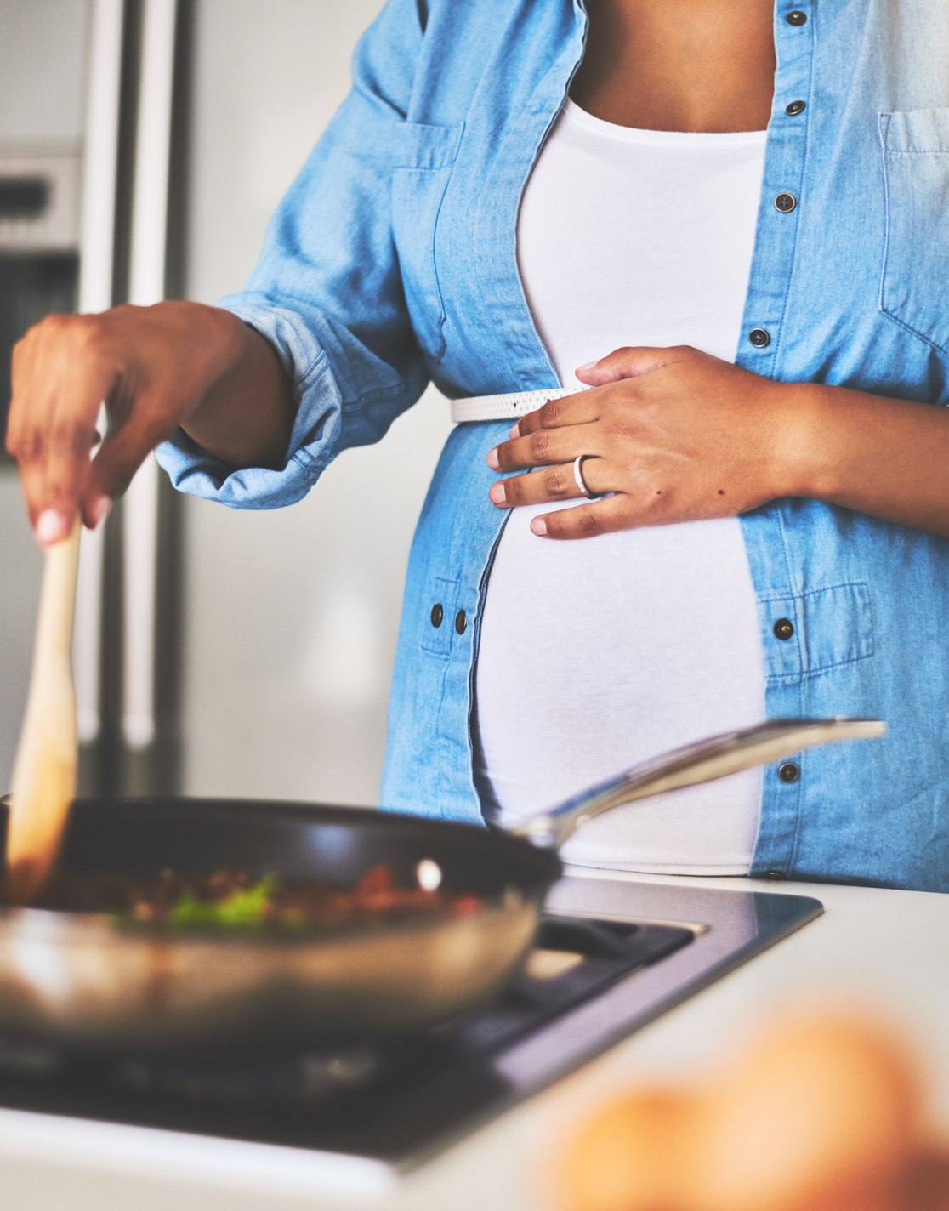
食品安全
Notes:
當我們思考健康問題時，安全的食品處理方式同樣非常重要。
某些群體感染食源性疾病後，出現嚴重副作用的風險較高。這類群體包括免疫系統受損者、兒童、年長者及孕婦。這些群體應避免食用高風險食物，例如生乳或未經巴氏消毒的乳製品、生雞蛋或未煮熟的雞蛋、生豆芽，以及未煮熟或生的肉類、禽類和海鮮。

Slide 13
食品安全的四個步驟
清潔
烹煮
雙手
餐具與廚具
檯面與水槽
魚類與整塊肉類：145°F*
絞肉：160°F
雞蛋：160°F
禽肉、混合菜餚與剩菜：165°F
*切肉或食用前需靜置3分鐘
分開處理
R
冷藏
生鮮食材與即食食品及其處理工具，包括：
  砧板
  刀具、廚房刮刀與夾子
  餐盤與盛盤器皿
易腐食品，包括：
  牛奶、優格、乳酪與雞蛋
  肉類、禽肉與魚類
  切好或已準備好的水果與蔬菜
  熟食與剩菜
Notes:
您可透過在家中實踐四個步驟來降低食物中毒風險：清潔、分開、烹煮與冷藏。
清潔工作包括洗手。
洗手是預防病菌傳播的簡易和有效方法。處理、準備或進食食物前（包括餵食他人時），請以肥皂和清水徹底洗手至少 20 秒。保持廚房表面清潔也至關重要，例如檯面、砧板、廚具、水槽及電器設備。
將生鮮食材與即食食品分開存放，對於防止交叉污染非常重要。交叉污染是指有害細菌從一個表面傳播至另一個表面。處理生食時應使用單獨的砧板和廚具。
在烹調食物時，食物溫度計是確保食物達到安全最低內部溫度的唯一方法。不同食物的建議烹調溫度各有不同。本投影片列舉了若干食物及其最低內部溫度範例。
切勿讓食物在室溫下放置超過一至兩小時。當易腐食物置於危險溫度區間（華氏40度至140度）時，細菌會迅速繁殖。請確保此類食物立即冷藏，或避免在室溫下放置超過兩小時。若室溫高於華氏90度時（攝氏32度），則應將放置時間限制在一小時內，因細菌在此溫度下繁殖速度更為迅速。
欲獲取更多食品安全資源，請瀏覽 https://www.eatright.org/food/home-food-safety

Slide 14
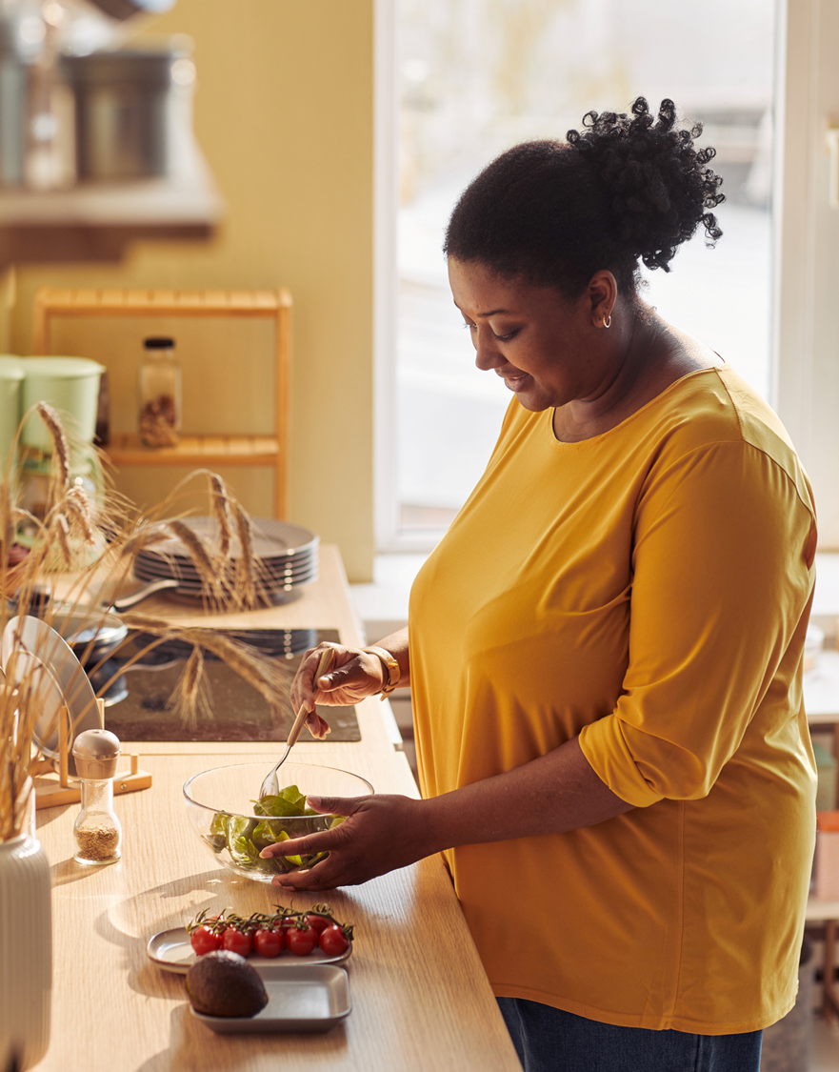
健康習慣
Notes:
我們可以養成各種健康習慣來提升身心狀態，例如規律運動與注重飲食安全。其他健康習慣還包括：
•事先規劃餐點與零食，以達成您的營養目標並減輕用餐時的壓力
• 限制螢幕使用的時間
• 控制咖啡因或酒精攝取量
對您而言，健康習慣是什麼樣子呢？

Slide 15

有問題嗎？
Notes:
還有什麼問題嗎？

Slide 16

#NationalNutritionMonth
Notes:
全國營養月®是探索營養之力的理想時機。
祝您慶祝愉快！

Slide 17
謝謝！
Notes:
謝謝！

